Slide 1
COMPORTAMENTI INDIVIDUALI
E RELAZIONI SOCIALI
IN TRASFORMAZIONE
UNA SFIDA PER LA
STATISTICA UFFICIALE
SPAZIO CONFRONTI
23 giugno 2016
L’esperienza degli enti nella fase prototipale:
il nodo locale della Lombardia
Antonio Vincenzo Lentini | Èupolis Lombardia
Anna Maria Zerboni | Unioncamere Lombardia

Slide 2
SISTAN HUB:
NODO LOMBARDIA
Obiettivi del Sistan Hub ed il ruolo Lombardia
Il processo di sviluppo del nodo locale Lombardia nella fase prototipale
Alcune considerazioni di sintesi
Il riuso dei dati SDMX: StatLomb

Slide 3

Obiettivi Sistan Hub ed il nodo Lombardia
Obiettivi del Sistan Hub
  Progetto finalizzato a creare un sistema standardizzato per la condivisione, l’integrazione e la diffusione dei dati nel sistema statistico nazionale
Il nostro punto di partenza
          http://www.asr-lombardia.it/ASR/
  L’Annuario Statistico Regionale della Lombardia è uno strumento informativo attraverso cui vengono aggiornati e diffusi via Web dati statistici di carattere economico, demografico e sociale con diversi livelli di dettaglio territoriale.
  Costituisce un “contenitore unico” di statistiche riguardanti i diversi aspetti della realtà territoriale lombarda e dei suoi territori (prodotte da vari Enti Sistan) rispondendo alle esigenze informative espressa dall’utenza.
  E’ uno strumento informativo “condiviso”:
    Regione Lombardia - Èupolis Lombardia
    Istat regionale della Lombardia
    Unioncamere Lombardia e Sistema camerale lombardo

Slide 4
Obiettivi Sistan Hub ed il nodo Lombardia
Obiettivi simili
Sia l’ASR che il Sistan Hub costituiscono un’esperienza di collaborazione finalizzata alla diffusione di informazioni multicanale con basi dati di fonti diverse e provenienti per lo più da Enti Sistan, diffusi via Web
Cosa distingue i due sistemi?
  Architettura tecnologica
  Organizzazione a rete (network)
  Possibilità di acquisire direttamente i dati con uno stesso protocollo SDMX
  Possibilità di diffondere i dati con uno stesso sistema standard SDMX
Costituzione del “nodo Lombardia” finalizzato a:
  Alimentare il nodo locale con dataset individuati
  Mettere a disposizione la propria esperienza nell’ambito di sistemi di diffusione dei dati territoriali
  Valorizzare il patrimonio informativo dell’ASR (dati e metadati)

Slide 5
Il processo di sviluppo del nodo locale Lombardia
Il processo di sviluppo del nodo locale Lombardia nella fase prototipale:
  Team e ruoli
  Architettura informatica
  Formazione
  Individuazione delle fonti e DB per il nodo locale
  Modellazione e mappatura dei dati individuati
  Visualizzazione dei dati

Slide 6
Il processo di sviluppo del nodo locale: team
Il nucleo locale è composto da rappresentanti degli Enti locali coinvolti
Per il “nodo Lombardia” più enti coinvolti:
  Èupolis Lombardia – Lombardia Informatica
  Unioncamere Lombardia
  Istat regionale della Lombardia
Ruoli:
  Tecnico-informatico: infrastruttura informatica del nodo locale sul server destinato e supporto all’utilizzo dei tools SDMX
    Lombardia Informatica, Istat regionale
  Statistico: individuazione fonti e dataset, controllo dei requisiti di qualità del dato, definizione dei contenuti (concept schema), classificazioni (code list), metadato
    Unioncamere Lombardia, Èupolis Lombardia, Istat regionale

Slide 7
Il processo di sviluppo del nodo locale: formazione
3 percorsi formativi a giugno 2015 e febbraio 2016 (9 gg.) organizzati da Istat
Partecipazione dei referenti del nodo locale Lombardia:
  Èupolis Lombardia – Lombardia Informatica
  Unioncamere Lombardia
  Istat regionale della Lombardia

Slide 8
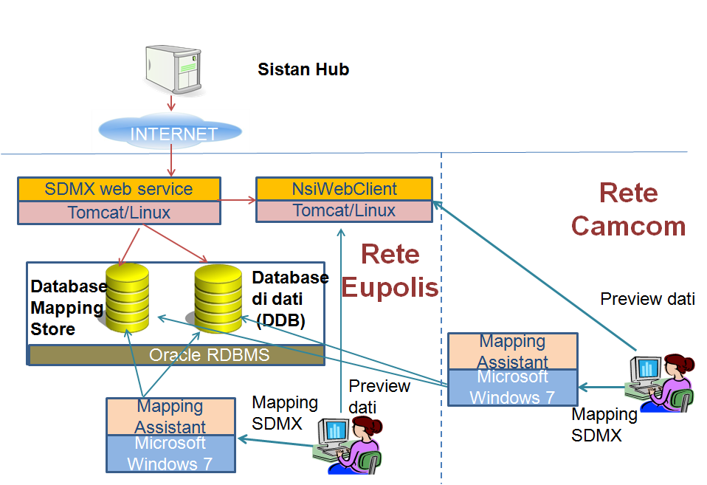
Il processo di sviluppo del nodo locale: architettura informatica
Notes:
Il “nodo Lombardia” risiede su server di Lombardia Informatica
Contiene dataset di dati prodotti da:
Èupolis Lombardia e Regione Lombardia
Unioncamere Lombardia e sistema camerale lombardo

Slide 9
Il processo di sviluppo del nodo locale: fonti e dataset
Criterio per l’individuazione: dati statistici prodotti dai singoli enti
Fonti per il “nodo Lombardia”:
  Èupolis Lombardia:
    Bilancio di Regione Lombardia
  Unioncamere Lombardia
    Imprese Registro Imprese (attive, registrate, nate e cessate) per la Lombardia e le sue province
    Cariche sociali da Registro imprese per la Lombardia e le sue province
    Indicatori congiuntura del settore manifatturiero lombardo (industria e artigianato)
Dataset utilizzati per il “nodo Lombardia”:
DB relazionali in SQL (Postgre) ottenuti dalla trasformazione delle tavole Excel contenute nell’ASR
Valorizzazione del patrimonio informativo dell’ASR già disponibile e condiviso dagli Enti del nodo locale Lombardia

Slide 10
Il processo di sviluppo del nodo locale: modellazione e mappatura
Utilizzati applicativi e software SDMX
Ai fini dell’armonizzazione dei dati:
  Ove disponibili a livello Istat centrale, utilizzati code list (es. Ateco 2007)
  Ove non disponibili, create code list (es. cariche sociali nelle imprese) e concept schema (es. indicatori congiuntura o voci bilancio regionale) dal nodo locale
Oltre ai dati, anche i metadati attinti dal sistema informativo ASR
Valorizzazione del patrimonio informativo dell’ASR già disponibile e condiviso dagli Enti del nodo locale Lombardia

Slide 11
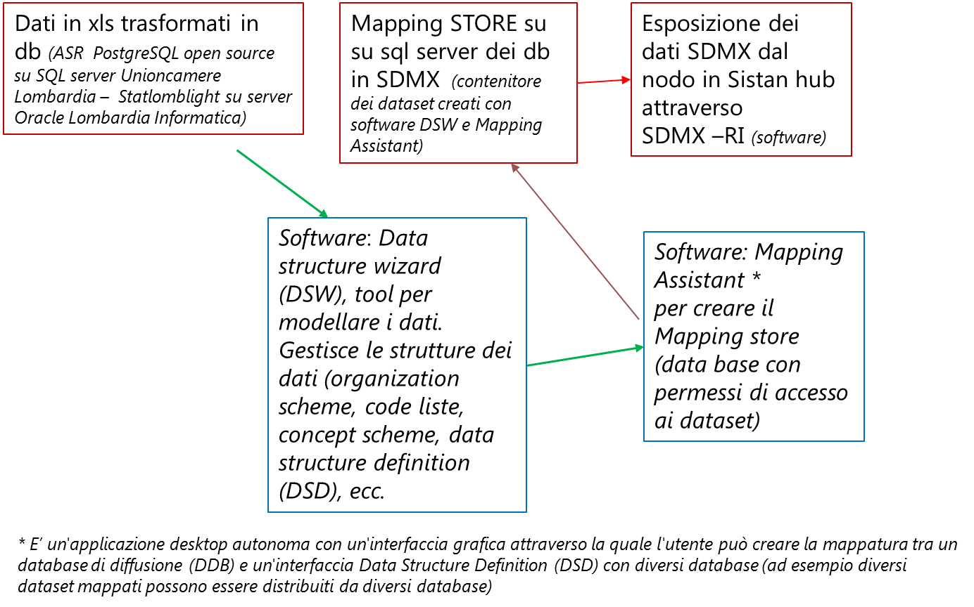
Il processo di sviluppo del nodo locale: modellazione e mappatura

Slide 12
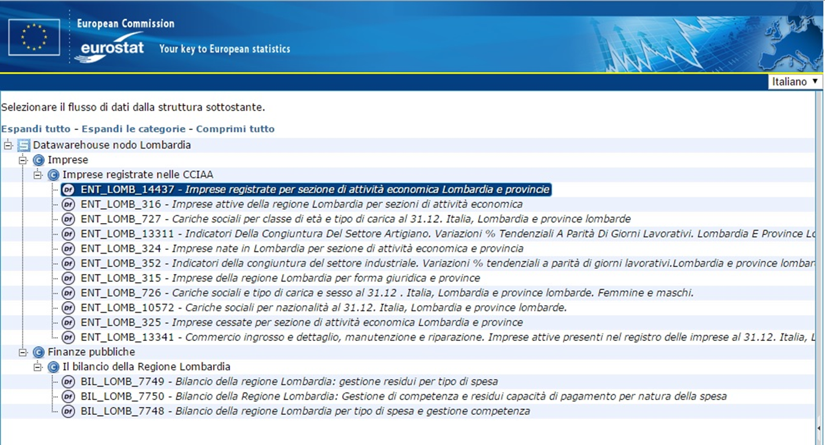
Sistan Hub nodo Lombardia: Dataset

Slide 13
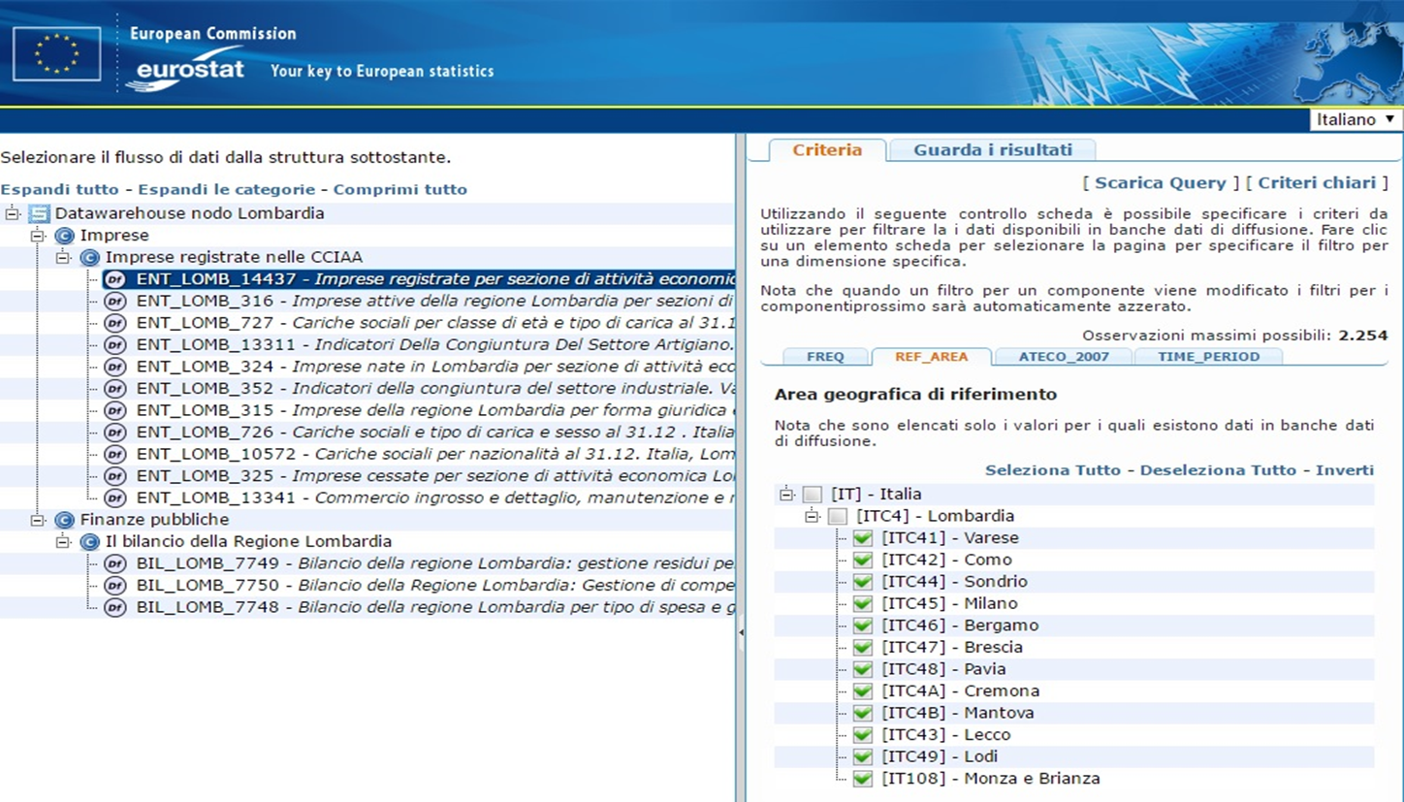
Sistan Hub nodo Lombardia: Filtro «territorio»

Slide 14
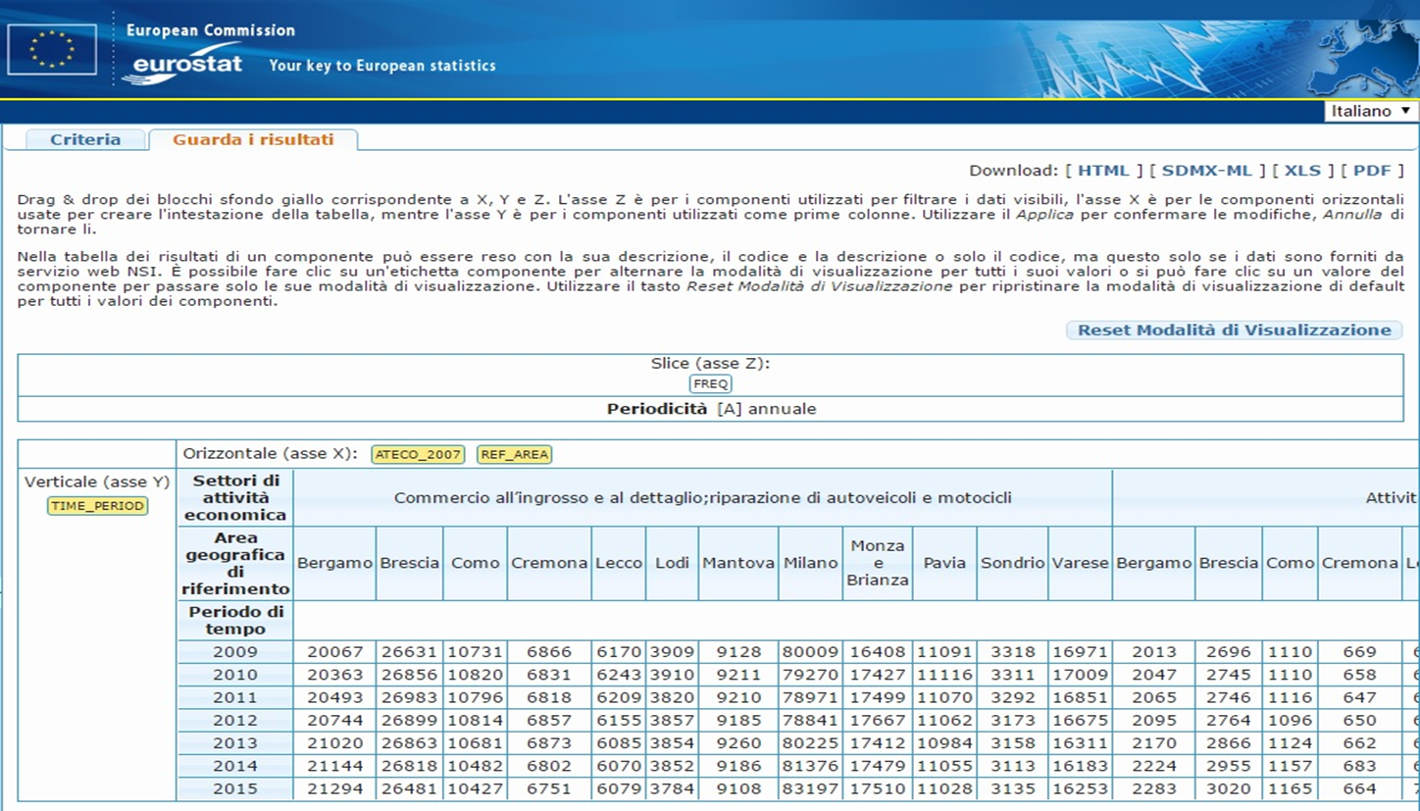
Sistan Hub nodo Lombardia: Risultato

Slide 15
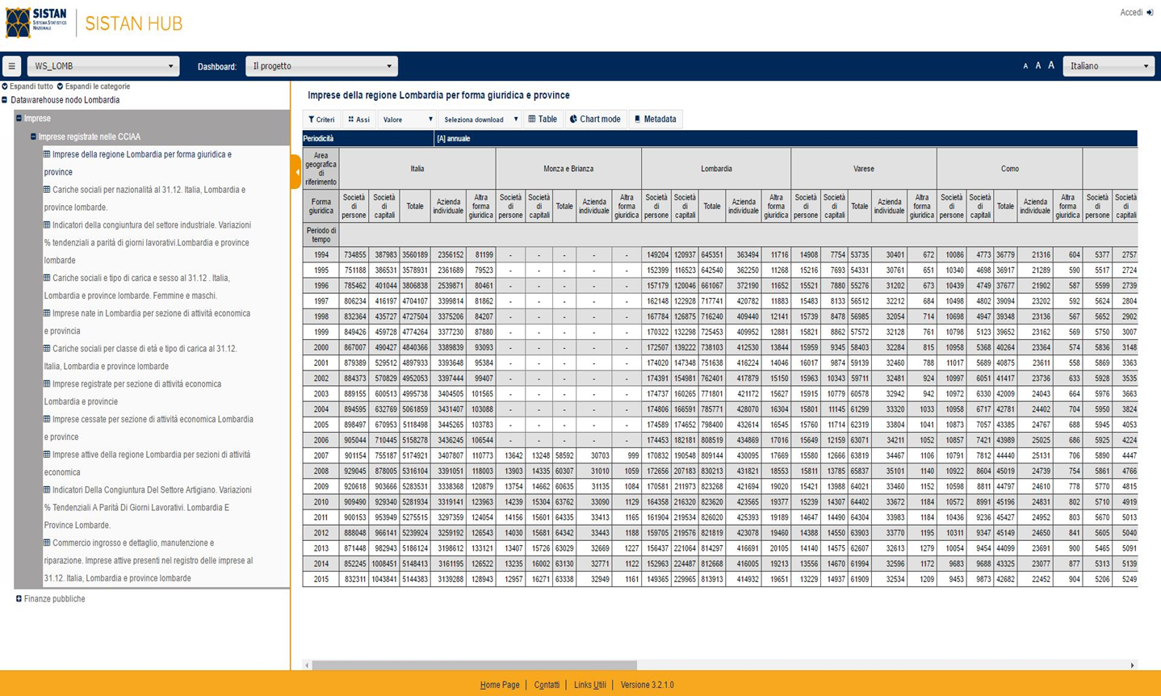
Visualizzazione del nodo Lombardia su SISTAN HUB

Slide 16
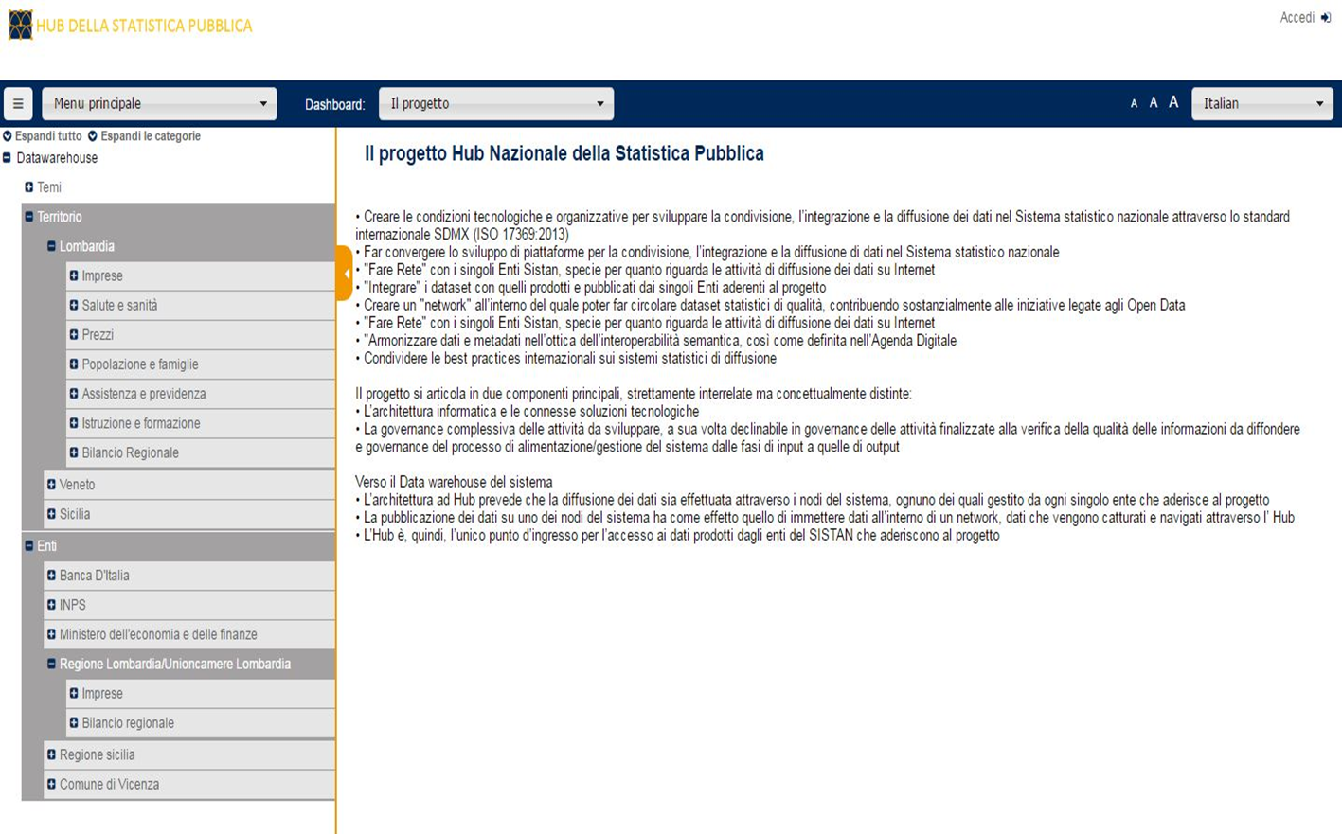
Integrazione del nodo Lombardia su SISTAN HUB
Notes:
I dataset caricati sul nodo Lombardia sono visualizzati anche sul nodo centrale:
come Enti (vedi Regione Lombardia/Unioncamere Lombardia,
come Lombardia integrando dataset e le viste create da Istat (acquisendo i dati da I.Stat su salute e sanità, pressi, popolazione e famiglie, ecc.) e quelli caricati sul nodo locale (imprese e bilancio regionale).

Slide 17
Alcune considerazioni
Importante opportunità per diffondere dati statistici prodotti dagli Enti SISTAN di livello territoriale attraverso il sistema standardizzato SDMX
Importante opportunità per gli enti SISTAN di acquisire dati statistici prodotti da altri Enti SISTAN all’interno del network Sistan Hub e con lo stesso sistema SDMX
Nell’ottica degli enti locali, sarà particolarmente importante disporre dei dati SDMX su scala territoriale (regionale e provinciale)
Riuso dei dati popolati sui diversi nodi (I.stat, INPS, ecc.) attraverso piattaforme tecnologiche che rispondano a specifiche necessità) (es. StatLomb di Èupolis Lombardia)
Attività future:
  Alimentare il nodo locale con altri dataset prodotti dagli enti del nodo Lombardia
  Migliorare l’esposizione “ad albero” dei dati, al fine di rendere più semplice ed efficace la consultazione dei dati per l’utenza
  Possibile evoluzione dell’ASR in SDMX

Slide 18
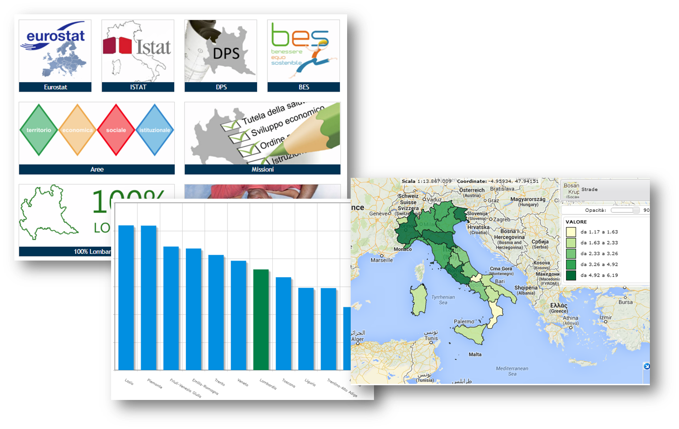

Il riuso dei dati SDMX: StatLomb

Slide 19
Cosa è StatLomb
Portale che consente la divulgazione degli indicatori statistici di Èupolis via web.
Si alimenta, ove possibile, in modo completamente automatizzato, acquisendo i dati dalle fonti.
E’ pensato per consentire una fruizione semplice dei dati, consultabili con tabelle, grafici e mappe facilmente navigabili.
Consente di gestire dati di qualsiasi tipologia (anagrafiche, statistiche, geografici, documenti, ecc.) ad uso interno (Èupolis, Regione) ed esterno (cittadinanza).

Slide 20



Piattaforma tecnologica
StatPortal Open Data
Piattaforma open source che affianca ad un Content Management System funzionalità specifiche per la catalogazione e pubblicazione di dati di facile utilizzo.
Appositi connettori SDMX
Per l’acquisizione e l’aggiornamento automatizzato dei dati provenienti da fonti e

Slide 21
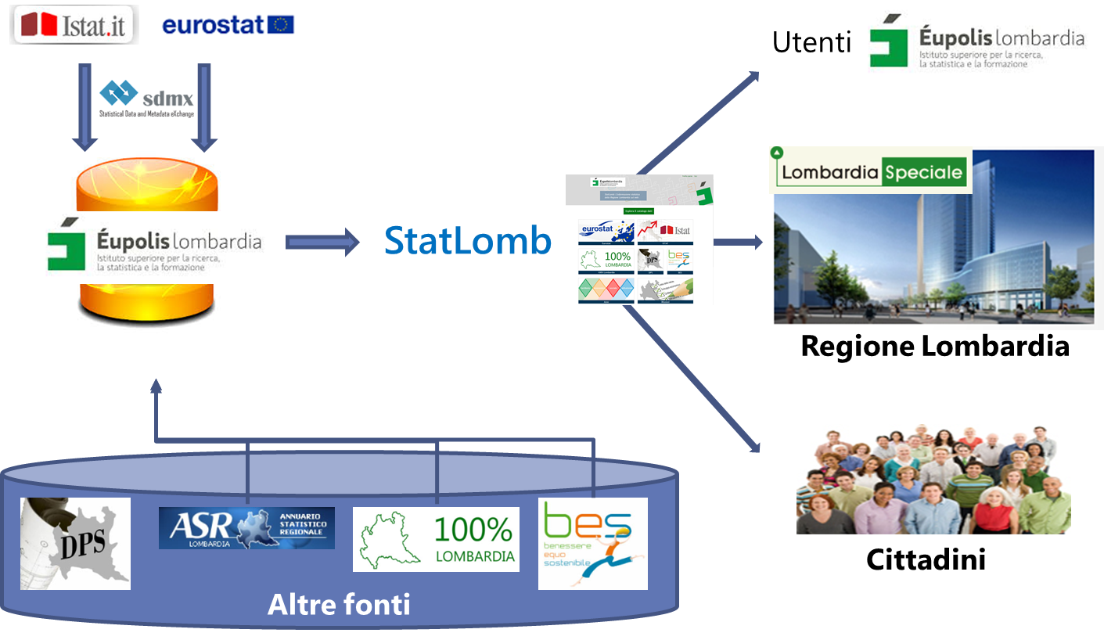
StatLomb: dal dato all’informazione
Dati statistici

Slide 22



StatLomb & SistanHUB
Il sistema è stato implementato in ottica del progetto Sistan Hub, ponendosi come uno strumento avanzato utilizzabile dai nodi della rete per poter fruire del patrimonio informativo che SistanHUB metterà a disposizione

Slide 23
Aderenza agli standard
Il portale è aderente allo stato dell’arte tecnico e legislativo ed agli standard nazionali ed europei più recenti.
Il catalogo dei dati è compatibile con i principali portali open data europei e nazionali.
Conformemente alle Linee Guida nazionali per la valorizzazione del patrimonio informativo pubblico, redatte in attuazione* del Codice dell'Amministrazione Digitale, tutti i dati sono attestati al massimo livello previsto dal modello di rating del W3C.
Tutti i dati sono linkati con l'ontologia "Linked Open IPA" relativa all'Indice della Pubblica Amministrazione (IPA) redatta dal Sistema Pubblico di Connettività e Cooperazione (SPC) progettato e gestito direttamente dall'Agenzia per l'Italia Digitale.
*disposizioni di cui all'articolo 52, comma 7

Slide 24
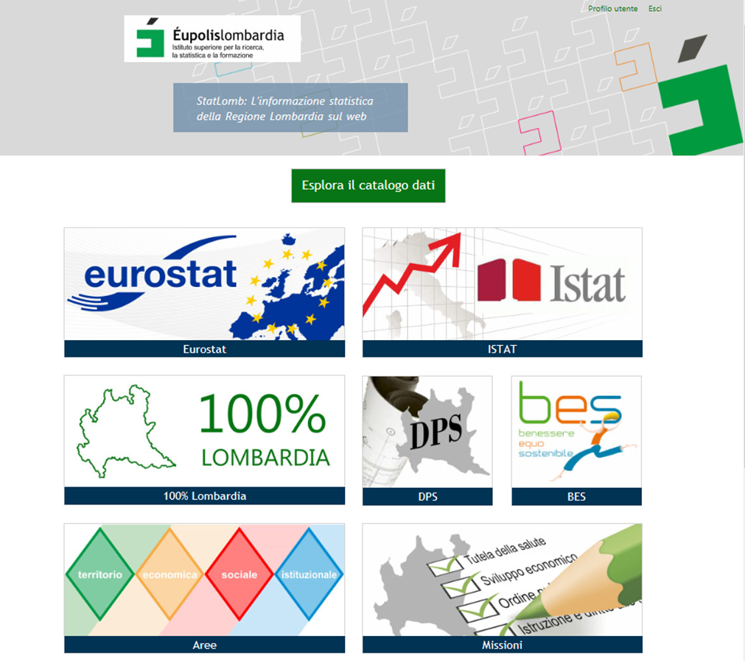
Le basi dati e «gli ingressi»

Slide 25
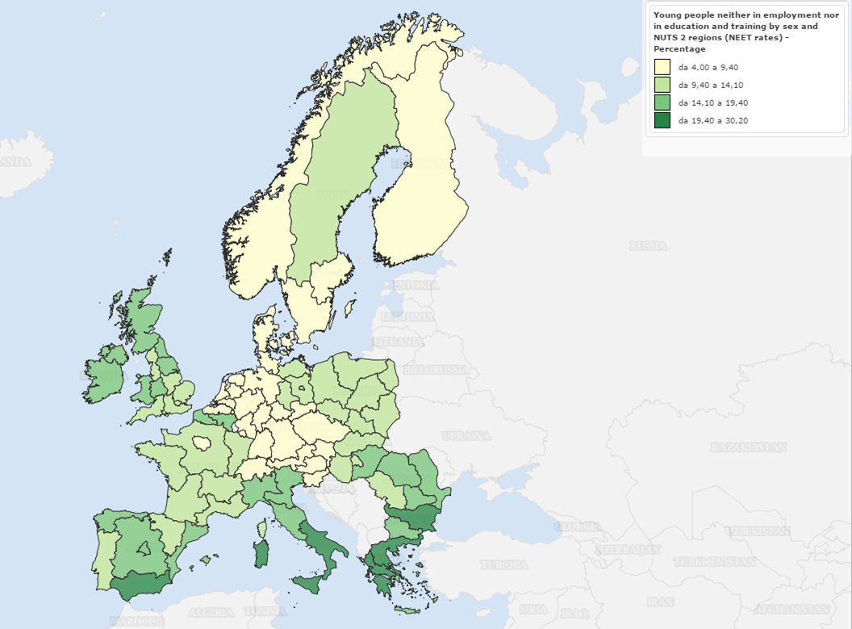
Analisi cartografica: Livello di dettaglio «Ripartizione»

Slide 26
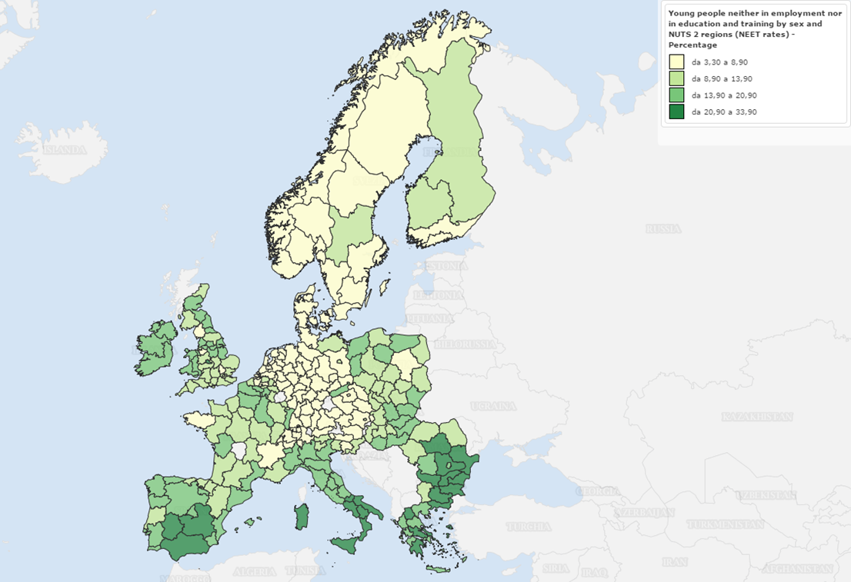
Analisi cartografica: Livello di dettaglio «Regione (NUTS 2)»

Slide 27
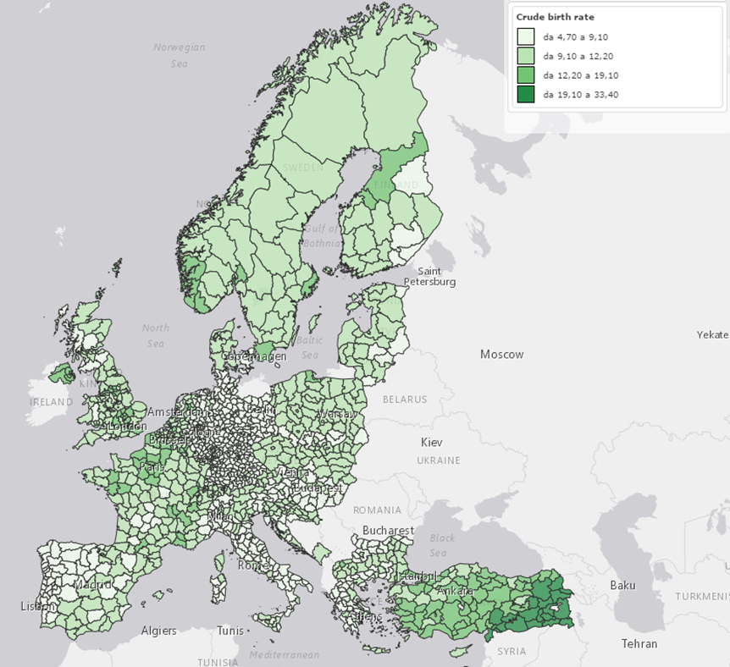
Analisi cartografica: Livello di dettaglio «Provincia (NUTS 3)»

Slide 28
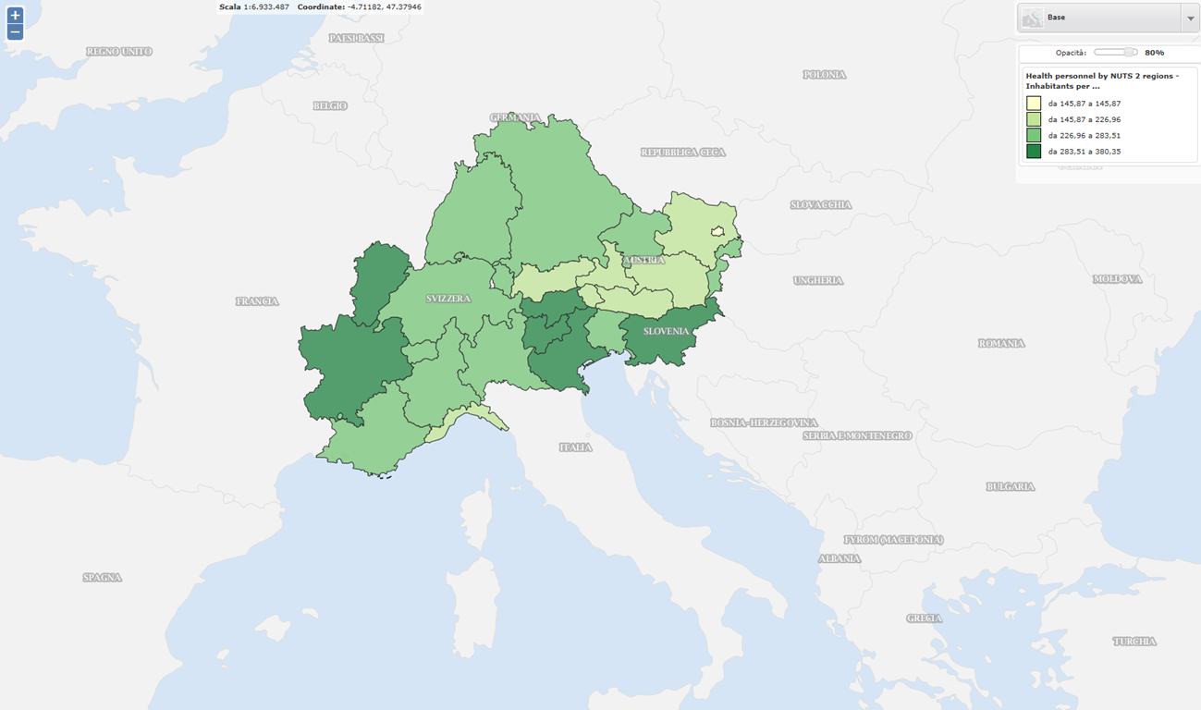
Analisi cartografica: Macroregione Alpina

Slide 29
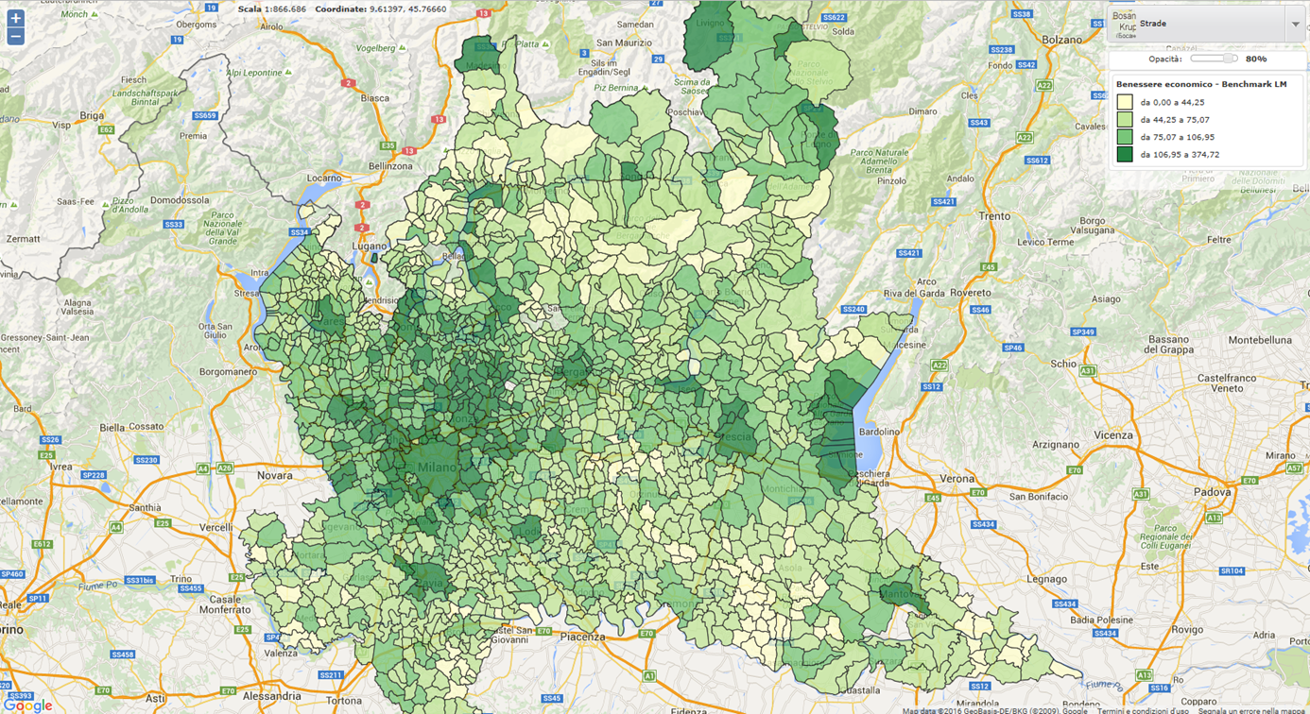
Analisi cartografica: Comune

Slide 30
Prospettive future
Attualmente Èupolis ha tre strumenti principali pensati per target di utenze distinte:
  ASR : annuario statistico regionale della Lombardia
    http://www.asr-lombardia.it
  StatLomb: strumento semplice da usare rivolto ad un’utenza non tecnica, che ha bisogno di risposte rapide ottenibili con pochi «click»
    http://www.sisel.regione.lombardia.it/statlomblight/
  SISEL (Sistema Informativo Statistico Enti Locali): strumento avanzato rivolto ad utenti specializzati che hanno l’esigenza di navigare in modo multidimensionale i dati e creare la propria reportistica in autonomia
    http://www.sisel.regione.lombardia.it
E’ in corso di realizzazione la creazione di un’unica banca dati di riferimento accessibile da un portale integrato anche attraverso l’utilizzo di dispositivi mobile: smartphone e tablet

Slide 31
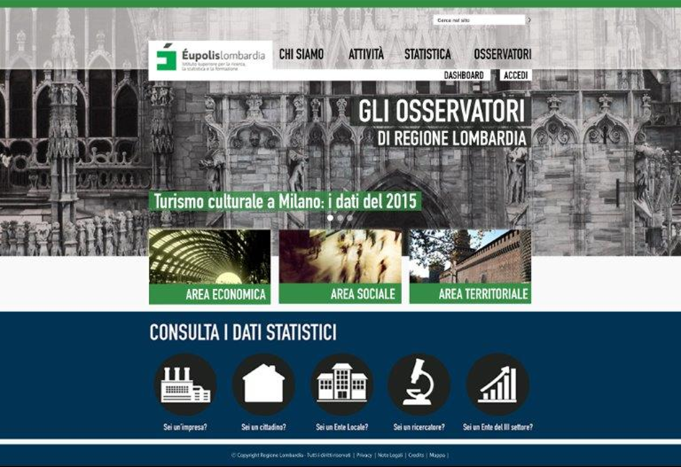
Il portale integrato

Slide 32
GRAZIE A TUTTI PER L’ATTENZIONE
Per info:
annamaria.zerboni@lom.camcom.it
antonio.vincenzo.lentini@eupolislombardia.it

